Slide 1


K-Digital Training
교육기관 : 영진 직업 전문 학교
MMS 예외 처리
TEAM 박현호

Slide 2

목차
01. 프로젝트 개요
02. 프로젝트 팀 구성 및 역할
03. 프로젝트 수행 절차 및 방법
04. 프로젝트 수행 결과
05. 자체 평가 의견

Slide 3
01
프로젝트 개요
▶
[프로젝트 개요]는 아래와 같은 내용 등으로 구성하여 작성한다.
REPORT
코드의 이해를 높이고 다양한 예외를 다양한 방식으로 처리함.
PC,양손, eclipse, java
MVC 패턴
개인 기량 상승 및 코드 이해도 증가.

Slide 4
02
프로젝트 팀 구성 및 역할
▶
훈련생 | 역할 | 담당 업무
박 현호 | 팀장 | ▶ All ▶ *
Google | 팀원 | ▶ 모르는 모든 것을 알고 있음* ▶ *
박 현호 | 팀원 | ▶ 대부분 모름* ▶ *

Slide 5
03
프로젝트 수행 절차 및 방법
▶
[프로젝트 수행 절차 및 방법]은 프로젝트의 사전 기획과 프로젝트 수행 및 완료 과정으로 나누어서 작성한다.
프로젝트 수행 절차를 도식화하여 제시하거나, 더 효과적으로 전달하는 방법 등이 있다면 수정하여 작성 가능
기획 단계에서 도출된 주제와 아이디어를 기반으로 실제 프로젝트를 수행한 세부적인 기간과 활동 내용 작성
구분 | 기간 | 활동 | 비고
사전 기획 | ▶ 11/23(화) ~ 11/28(일) | ▶ 프로젝트 기획 및 주제 선정 ▶ 기획 안 구상
데이터 수집 | ▶ 11/23(화) ~ 11/28(일) | ▶ 필요 데이터 및 수집 절차 정의 ▶ 외부 데이터 수집
데이터 전처리 | ▶ 11/23(화) ~ 11/28(일) | ▶ 데이터 정제 및 정규화
모델링 | ▶ 11/23(화) ~ 11/28(일) | ▶ 모형 구현
서비스 구축 | ▶ 11/23(화) ~ 11/28(일) | ▶ 모바일 서비스 시스템 설계 ▶ 모바일 플랫폼 구현
총 개발기간 | ▶ 11/23(화) ~ 11/28(일) | - | -

Slide 6
04
프로젝트 수행 결과
▶
[프로젝트 수행 결과]는 프로젝트 결과물이 도출된 과정을 세부적으로 기록
예시는 하나의 사례로 간단하게 제시한 것이므로 프로젝트의 성격에 따라 보다 자세하게 기록하며, 결과를 서술하는 과정에서는 활용된 기술(구현 방법), 핵심기능, 검증 결과* 등을 상세히 기재한다.
* 예. 빅데이터 직종의 경우 정확도 등
프로젝트의 결과는 그 과정이 잘 드러날 수 있도록 가공 과정부터 활용까지 전체적인 프로세스를 확인할 수 있도록 단계별로 작성
* 첨부 자료 예시: 결과물 사진, 시연 동영상 등 프로젝트의 우수성이 드러날 수 있는 자료

Slide 7
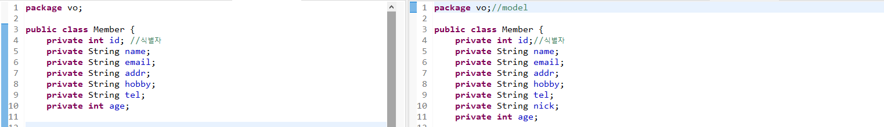
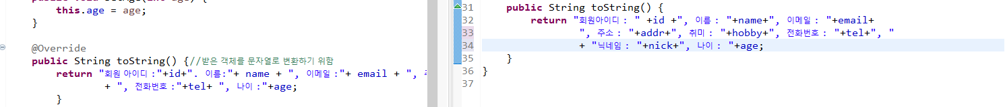
04
프로젝트 수행 결과
기존 코드
수정 코드
Member클래스 필드 변수에 nick을 추가하고 toString() 함수에도 nick 을 포함하게 변경

Slide 8
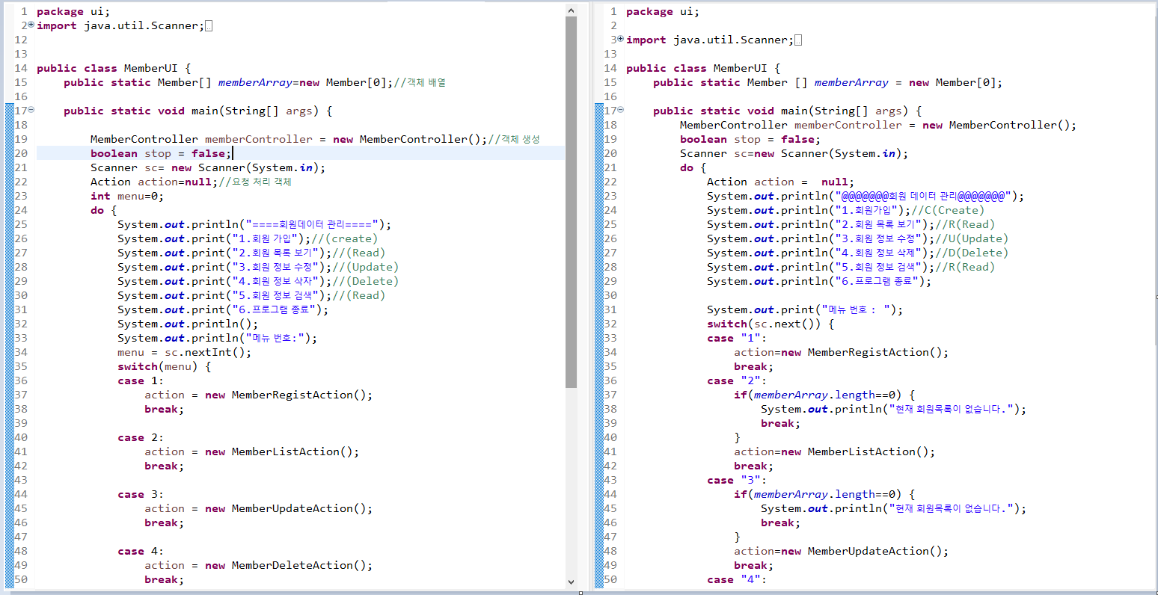
04
프로젝트 수행 결과
Menu를 고르는 menu를 문자열로 받아 사용자가 정수 외 다른 문자 입력 시 발생하는 inputmissmatch 처리.
memberArray가 비어있을 시 (입력된 회원이 없는 경우)발생하는 nullpointerexeption처리.

Slide 9
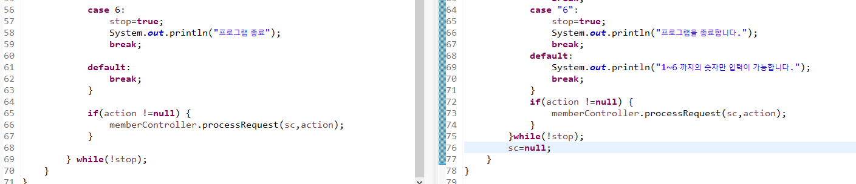
04
프로젝트 수행 결과
기존 코드에서 입력 받은 토큰이 남아 6입력 시 에도
한번 더 do문이 수행됨 입력 받은 토큰을 비워줌.

Slide 10
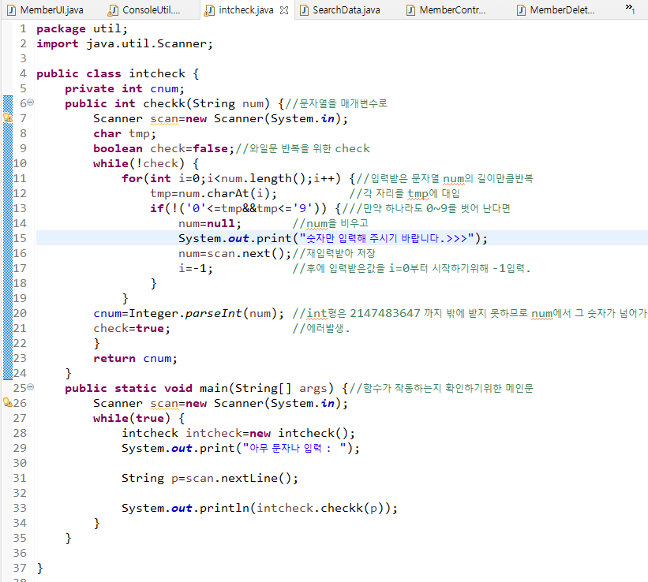
04
프로젝트 수행 결과
Int형 자리에 정수가 아닌 다른 수가 입력될 경우를 확인하고 재입력을 받도록 하는 함수 check 생성.
이 또한 Int형 데이터 타입이 2147383647까지 밖에 받지 못하므로 이보다 큰 수가 num에세 넘어가려 하면 오류 발생.
Long타입을 사용하면 되긴 하나 현재 코드에서 int가 너무 많으므로 추후 개선 필요.

Slide 11
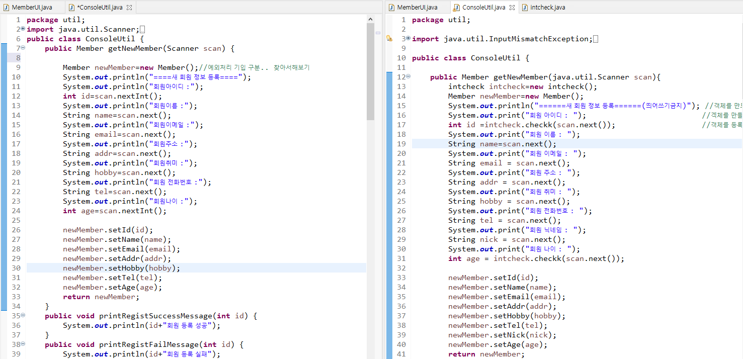
04
프로젝트 수행 결과
자체 제작 함수 check 사용

Slide 12


04
프로젝트 수행 결과

Slide 13
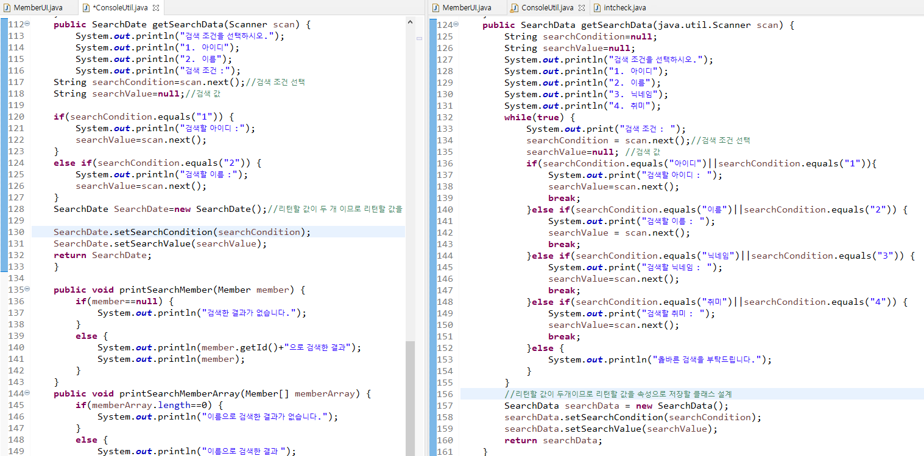
04
프로젝트 수행 결과
기존 아이디, 이름을 사용자로부터 1,2로 입력 받아 해당 값으로 return 하던 함수 getSearchData()를 좀 더 다양한 방법 (닉네임과 취미를 추가하고 숫자 뿐 아니라 글로도 입력) 으로 리턴 할 수 있게 변경
그리고 해당 조건 외의 경우가 입력되는 경우 “올바른 검색을 부탁 드립니다” 출력 후 검색조건: 부터 재 시작 하여 재입력 유도.

Slide 14
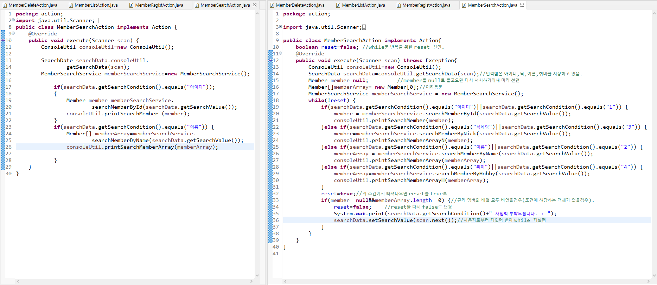
04
프로젝트 수행 결과
기존 searchAction.excute()함수 변형.
Boolean을 활용 while문으로 저장되어있는 회원이 아닌 다른 조건 검색 시 사용자로 부터 재입력을 받도록 함.

Slide 15
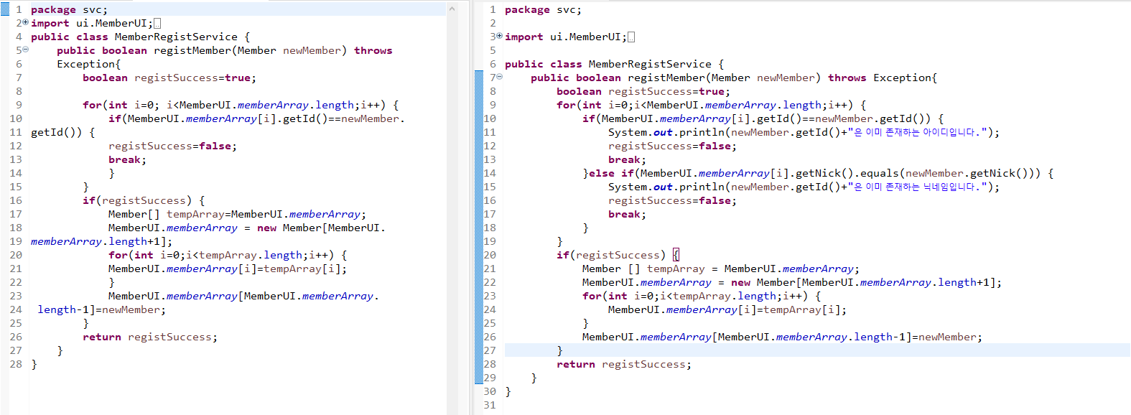
04
프로젝트 수행 결과
기존회원의 ID와 중복 시
＂이미 존재하는 아이디＂출력 후 회원가입 실패.
기존회원의 닉네임과 중복 시
“이미 존재하는 닉네임”출력 후 회원가입 실패.

Slide 16
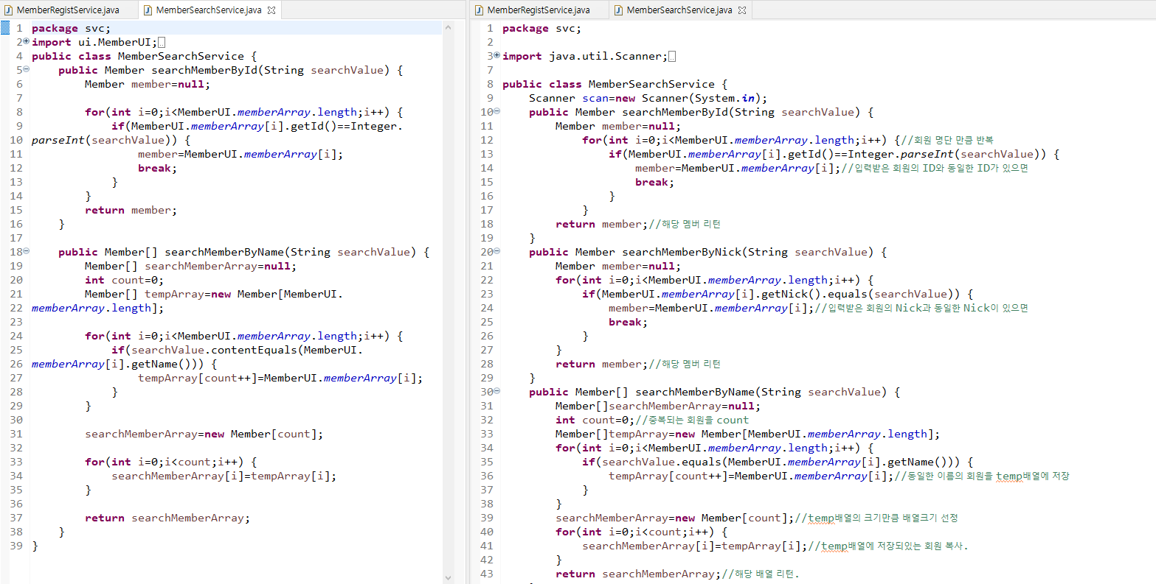
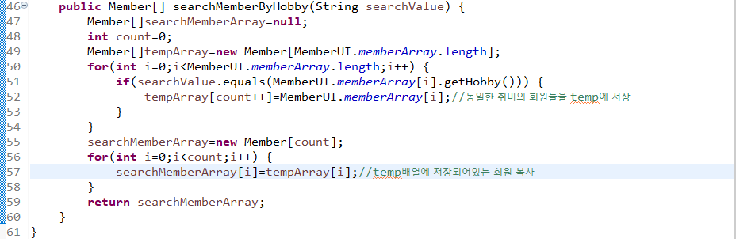
04
프로젝트 수행 결과
추가된 조건(Nick,Hobby)에 해당하는 함수 정의

Slide 17
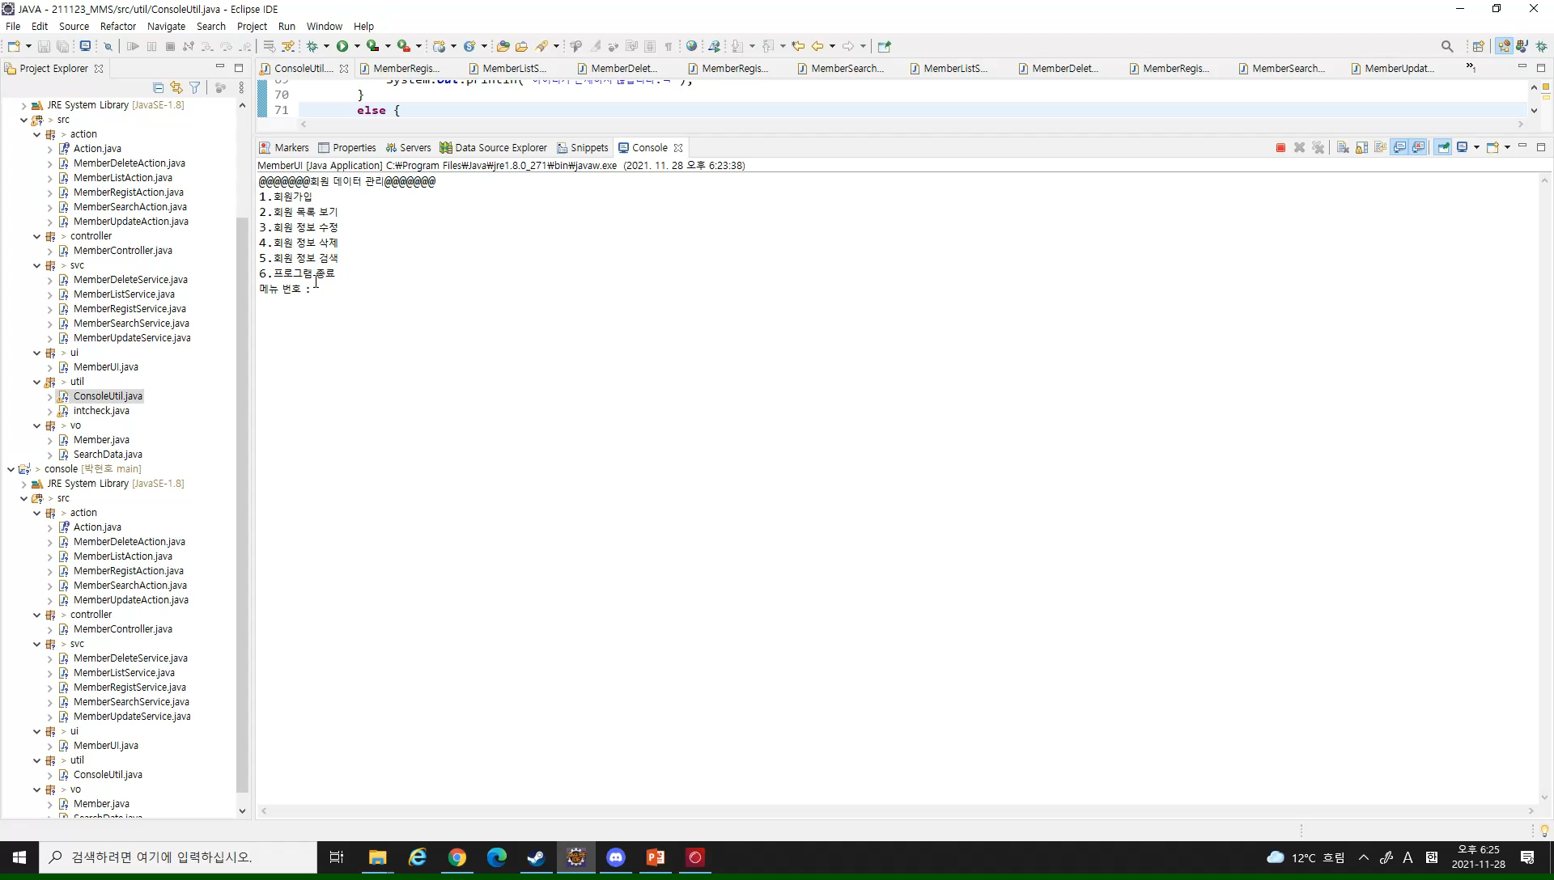
04
프로젝트 수행 결과
결과 제시 ⑤ 시연 동영상

Slide 18
05
자체 평가 의견
▶
다양한 예외처리를 접하면서 아직 내가 많이 부족하다는 것을 깨달음
- 여전히 코드를 더욱 효율적으로 바꿀 수 있어 보임. 추가 수정 필요.
과거 실습 문제풀이 때 예외처리를 계속 적으로 했더라면 하는 아쉬움이 남음.

Slide 19
QnA
감사합니다.

